Slide 1
第六章 物质的物理属性
复习

Slide 2
复习目标
1．了解质量的概念，知道质量的单位；熟悉托盘天平的使用，会用天平测物体的质量；
2．理解密度的概念，了解密度公式及其应用；知道密度是物质的物理属性之一，能解释生活中一些与密度有关的物理现象；
3．会用天平和量筒测液体或固体的密度；
4．知道密度、硬度、弹性、导电性、磁性等都是物质的物理属性，会描述物质的这些物理属性．

Slide 3
一、物体的质量
1.物体是由 组成的．
2. 叫做质量．
3.质量是 本身的一种属性，它不随物体 、 、 以及 的改变而改变．
4.质量的国际单位是 （ ）。常用单位有吨（ ）、克（ ）、毫克（ ）等单位。
它们的换算关系为： 1 t= kg 1 kg= g 1 g= mg
物质
物体所含物质的多少
物体
温度
状态
形状
位置
千克 kg
t
g
mg
10³
10³
10³

Slide 4
一、物体的质量
使用前：
1.将天平放在 上
2.再将游码移至 上，若指针偏在分度盘中央红线的左侧（左侧偏低），应将横梁两端的平衡螺母向 调，反之，若指针偏在分度盘中央红线的右侧（右侧偏低），应将横梁两端的平衡螺母向 调，以使指针对准分度盘中央的红线或使指针在红线左右摆动的幅度相等；
使用时：
1.将待测物体放在 盘，砝码放在 盘(原因是使用游码相当于 )，通过增减砝码和移动游码的办法(当加到最小的一个砝码时如果指针向右偏，则应改为向右缓慢移动游码)，使天平横梁再次平衡；
2.读数时，待测物体的质量等于 的总质量加上 的质量值．
水平台面
标尺左端的“0”刻度线
右
左
左
右
在右盘中增加小砝码
右盘砝码
游码左端所示

Slide 5
一、物体的质量
注意事项：
①测量前要 被测物体的质量，选择合适量程的天平。不能超过托盘天平的 。
②加砝码的顺序是 ，减砝码的顺序是 ，加减砝码应轻拿轻放，否则容易损坏天平的刀口（选填“由大到小”、“由小到大”）．
③在用天平测量物体质量时，只能通过加减砝码或移动游码使横梁平衡， 调节平衡螺母（选填“可以”、“不可以”）．
④天平与砝码应保持干燥、清洁，不要把潮湿的物品或化学药品直接放在天平盘里，以免天平盘锈蚀；不要用手直接取砝码，每次实验完毕后要将砝码及时放入砝码盒中，以免砝码锈蚀．
⑤调好的天平，一旦移动了位置，必须重新调节后，才能进行测量．
估测
最大称量值
由大到小
由小到大
不可以

Slide 6
练一练
1.具有一定形状和大小，占有一定的空间位置的东西叫 ，如“汽车和自行车”．构成物体的材料叫 ，如“汽车和自行车”大部分由钢、铁组成，因而钢、铁是物质．而它们所用的钢、铁的多少不同，因而“汽车和自行车”的 不同．（选填“物体”、“物质”、“质量”）
物体
物质
质量
2.在下列数值后面添上恰当的单位：
一位中学生的质量约为0.05______； 浮在水面上的木块的质量约为60 _____；
一瓶矿泉水的质量约为500______．
t
g
g

Slide 7
练一练
3.下列说法正确的是 （ ）
A．一物体被移到月球上质量将变小 B．1㎏铁块的质量比1㎏木头质量大
C．一块冰熔化成水，其质量减少 D．将铁块拉成铁丝，其质量不发生变化
D
4.在天平的使用中，下列操作不正确的是 （ ）
A．应注意所称物体的质量不能超过天平的测量范围
B．为了方便，在向托盘加、减砝码时，可以用手直接拿砝码
C．被测物体要放在左盘，砝码放在右盘
D．注意不要把潮湿的物体和化学药品直接放在托盘里
B

Slide 8
练一练
5.下面是使用天平称物体质量时需要做的几项工作，正确的操作步骤排列是 （ ）
①物体放在左盘，在右盘中加减砝码，移动游码，使横梁平衡；②调节横梁螺母，使横梁平衡；③横梁平衡后，计算砝码和游码的示数，算出物体的质量；④把天平放在水平桌面上．
A．①②③④ B．④②①③ C． ④①②③ D． ④③①②
B
6.某同学使用托盘天平称量物体质量，
如果调节天平横梁平衡时，出现如图所示的情况，他应 ；
如果在称量过程中出现如图所示的情况，他应 ．
将平衡螺母向右调节
增加砝码或向右移动游码

Slide 9
练一练
7.某同学调节托盘天平平衡时，发现指针停在分度盘的左侧，如图甲所示．要使天平平衡，应将横梁右端的平衡螺母向 （选填“左”或“右”）移动．当他用天平测物体质量时，发现指针偏向分度盘的左侧（如图甲所示），这时应该______ （选填“增加”或“减小”）砝码；当他在天平右盘中放入50g、20g和10g的砝码各一个，并将游码移到如图乙所示的位置时，指针恰好指在分度盘的中央，则被测物体的质量为 __ g．
右
增加
81.6
50g
20g
10g
g
0
1
2
3
4
5
甲
乙

Slide 10
二、测量物体的质量
1.学生通过实验自己体验到可以用“ ”的方法来测量微小物体的质量，不直接测量微小物体的质量的原因是 。
2.测量烧杯中水的质量。应该先测量 的质量m₁，再测量 的质量m₂，最后通过
的方法得到水的质量m.如果先测量m₂,再测量m₁,将会使实验结果________(偏大或偏小)
测多算少
微小物体的质量小于天平的最小测量值
烧杯
烧杯和水
计算m₂-m₁
偏小

Slide 11
练一练
1.为了测一小瓶油的质量，某学生采用了如下步骤：
A.移动平衡螺母使横梁平衡 B.瓶放左盘，称得瓶的质量
C.瓶内倒入油后，称得瓶和油的质量 D.将天平置于水平台上
E.将游码置于左端零位置 F.将天平整理好
①该学生遗漏了哪一步骤？G. .
② 按正确顺序排列（用字母表示） .
计算油的质量，油的质量等于瓶和油的质量减去瓶的质量
DEABCGF

Slide 12
练一练
2.用天平称一粒米的质量，下列说法中比较简单而又比较准确的是 ( )
A.先称出100粒米的质量，再通过计算求得
B.把1粒米放在一只杯子里，称出其总质量，再减去杯子的质量
C把1粒米放在天平上仔细测量 D.把1粒米放在天平上多次测量，再求平均
3.称量杯中水的质量时，一位同学先称出杯子和水的总质量，然后倒出水，称出杯子的质量，采用这种方法得到的测量结果将( )
A．偏大 B．偏小 C．不受影响 D．无法确定
A
B

Slide 13
三、物质的密度
1.某种物质组成的物体的 与它的 之比叫做这种物质的密度,符号 ．
2）密度的公式： 。
3) 密度在数值上 .
4）密度基本单位是： ，符号 ；也可用 ，符号 。
5）单位换算： 。
6）读小资料可知:水的密度是 ，表示的物理意义是： 。
质量
体积
ρ
等于物体单位体积的质量
千克/立方米
kg/m³
克/立方厘米
g/cm³
1g/cm³=1000kg/m³
1.0×10³kg/m³
1m³的水的质量为1000kg

Slide 14
练一练
1.由密度的概念及公式，可以判定对于同一物质 （ ）
A.密度是一样的 B.体积越小，密度越大 C.质量越大，密度越大 D.体积越大，密度越大
2.对于密度的概念，下列说法正确的是 （ ）
A.同一物质，它的密度跟其质量成正比，跟其体积成反比
B.把一铁块压成铁片，它的密度就小了
C.一种固体和一种液体，它们的质量相等，体积相等，则它们的密度也相等
D.质量相等的两种物质，密度大的体积也大
A
C

Slide 15
练一练
3.将一块质量分布均匀的砖分割成体积大小不同的两部分，则 （ ）
A.体积大的密度一定大 B.体积小的密度一定的大
C.两者密度一定相等 D.两者密度一定不相等
4.一木块切掉一半后，保持不变的物理量是（ ）
A.形状 B.体积 C.密度 D.质量
C
C

Slide 16
练一练
5. 2.79g/cm³ = kg/m³ 1.0×10³kg/m³ = g/cm³
6.金属块的质量为158g，体积为20cm³，该金属块的密度是 g/cm³。
2.79×10³
1
7.9

Slide 17
四、密度知识的应用
1.测量固体的密度：
原理： .
由原理可知，测量物体的密度，需要测量物体的__________和_________。
测量质量的器材____________。
测量体积的器材____________。
量筒 （测量液体和不规则固体的体积）
使用方法：1）看：____________和___________
2)、放在____________上
3)、读数时视线与________________保持水平
4)、测量不规则固体体积的方法：
___________________________________
____________________________________
____________________________________
质量
体积
托盘天平
量筒
最大测量值
分度值
水平台面
液体凹面的底部
1.测量量筒中水的体积V₁
2.测量量筒中水和固体的体积V₂
3.计算固体的体积V₂-V₁

Slide 18
四、密度知识的应用
1.测量固体的密度的步骤：
1.先测量物体的 。
2.再测量物体的 。
结果：物体的密度为 。
问：如果先测固体体积，再测质量，可行吗？为什么？
质量m
体积V
不可行。质量偏大（固体上留有一部分水），密度偏大

Slide 19
四、密度知识的应用
1.测量液体的密度的步骤：
1）、液体倒烧杯，测量总质量，记为m₁
2）、将烧杯中部分液体倒入量筒，测体积记为V
3）、测量剩余液体和烧杯的总质量，记为m₂
4）、计算液体密度的表达式_________________
问：如果先测液体的体积，再倒入烧杯测质量 ，可行吗？为什么？
不可行。质量偏小（量筒壁上留有一部分液体），密度偏小

Slide 20
四、密度知识的应用
1.利用密度公式的变形式间接的测量物体的质量和体积
测质量 公式_________
测体积 公式_________

Slide 21
练一练
1.小王用天平和量筒测量矿石的密度，有如下一些实验步骤：
①向量筒中倒进适量的水，测出这些水的体积V₁；②用调节好的天平测出矿石的质量m；
③根据密度的公式，求出矿石的密度ρ；
④将矿石浸没在量筒内的水中，测出矿石和水的总体积V₂．他应采用的正确的实验步骤顺序为 ( )
A．①②③④ B．②①④③ C．②③①④ D．②③④①
B

Slide 22
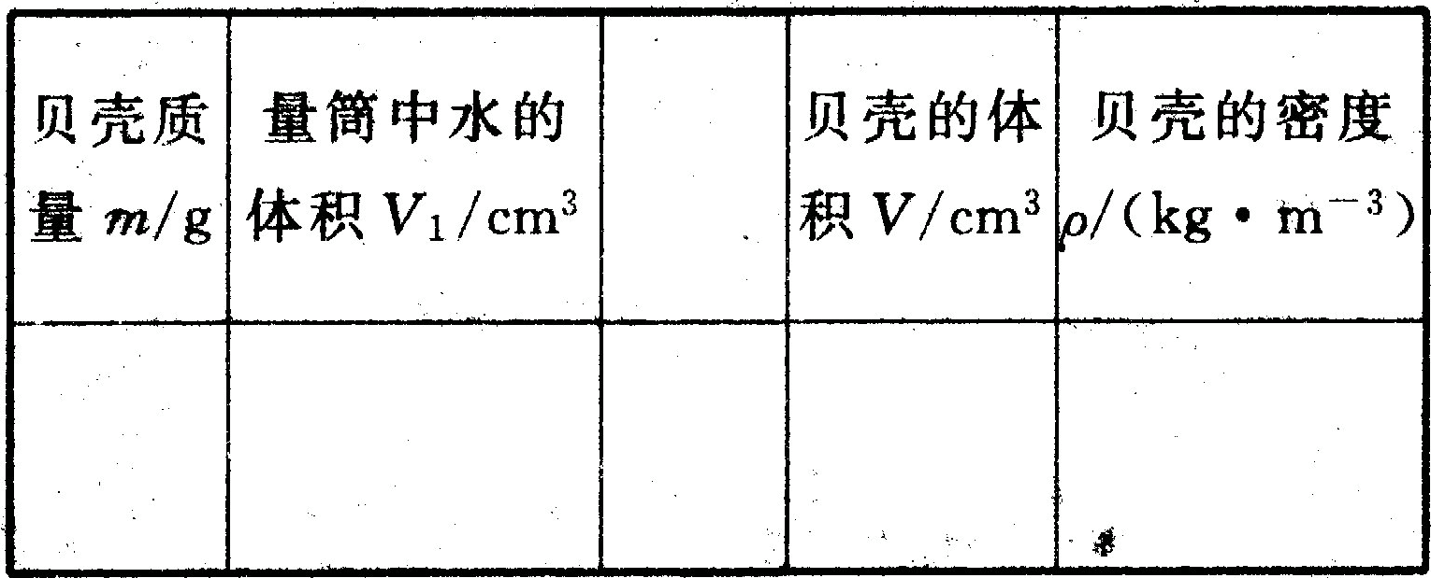
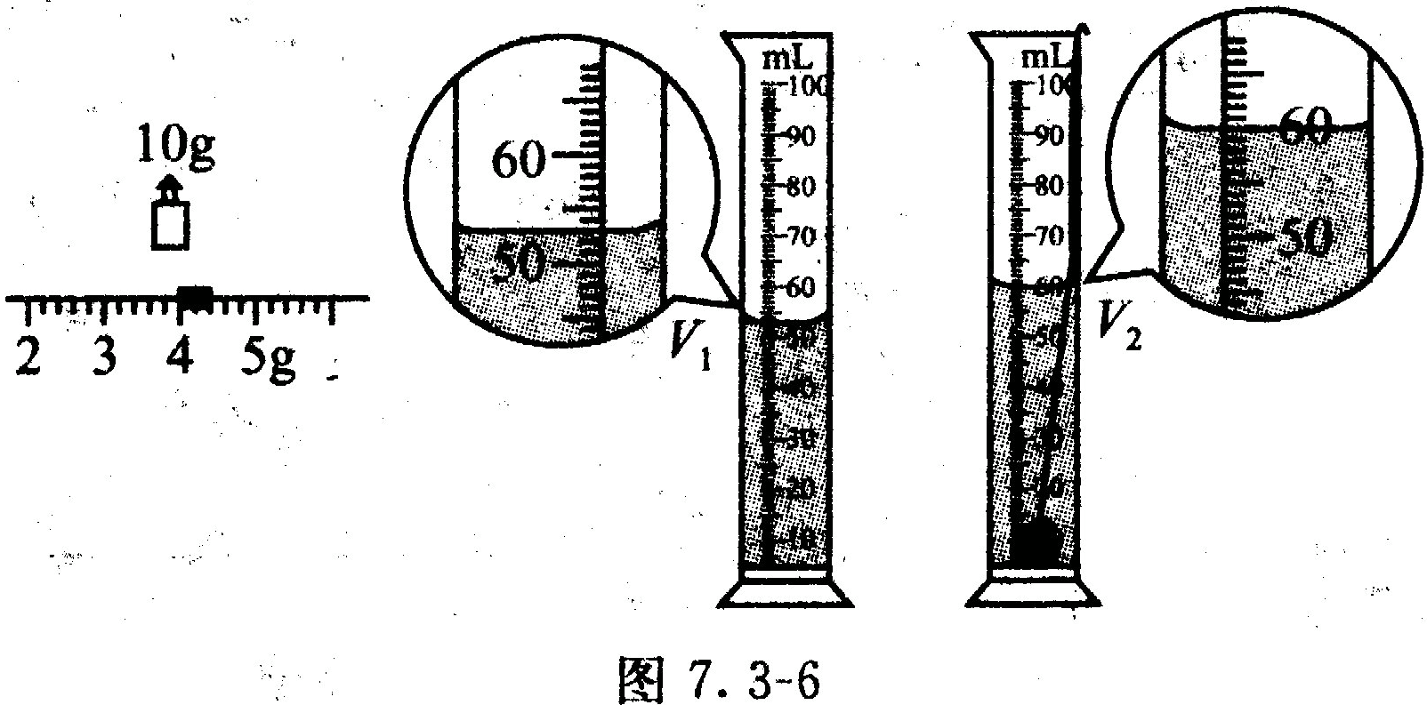
练一练
2.某同学用天平和量筒测量一个小贝壳密度的实验：
(1)请将下图中测量到的数据填在表格中，并填写表格中的缺项；
水和贝壳的体积V₃
/cm³
14
53
60
7
2×10³

Slide 23
练一练
3.某同学从一均匀大岩石上砸下一小块岩石，用天平称得质量为27g，放入装有80mL水的量筒中，水面升高到90mL，这块岩石的密度是_______kg/m³，这一小块岩石的密度与那一大块岩石的密度_______(填“相等”或“不相等”)．
2.7×10³
相等
4.小明为测量老陈醋的密度设计了如下实验步骤：
①用天平测出空量筒的质量；②向量筒中倒人适量醋，测出醋的体积；
③用天平测出量筒和醋的总质量， 对上述实验步骤所持的观点应是( )
A．所测醋的体积一定不准确，不可取 B．能测出醋的密度且步骤合理
C．测出醋的密度值偏大，不可取 D．易使量筒从天平上倾斜而摔碎，不宜提倡
D

Slide 24
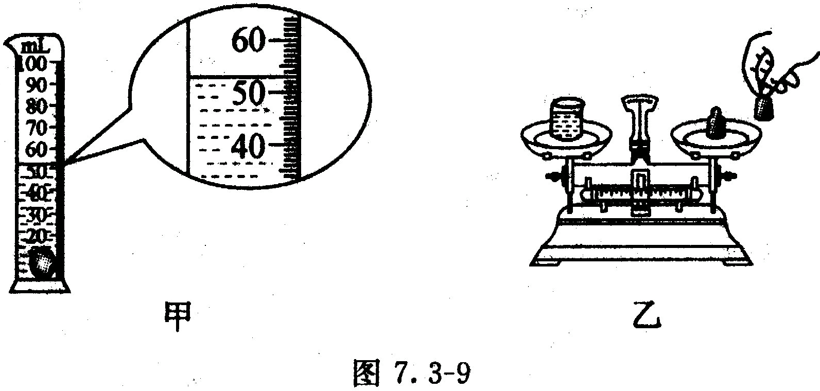
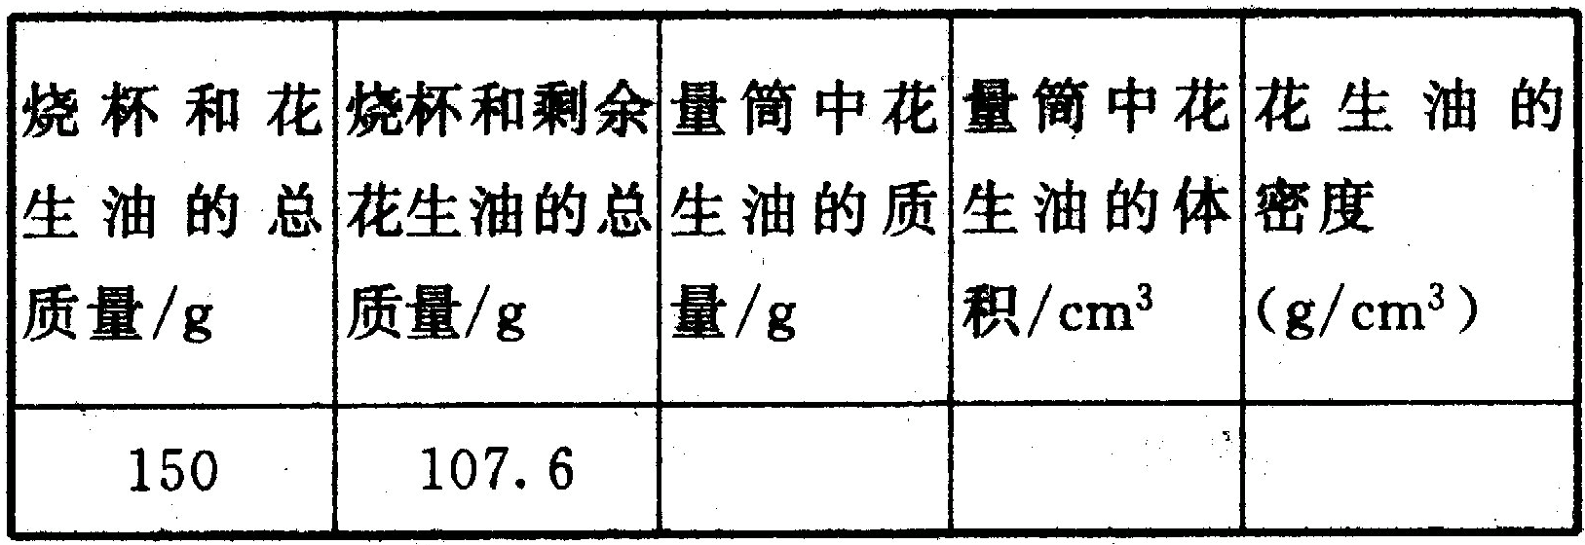
练一练
5.妈妈在做菜时问小刚，你知道花生油的密度是多少吗?
(1)小刚想：花生油是油类，它的密度应该比水小．于是他滴了一滴油在水中，发现油浮在水面上，由此可以证明他的猜想是_______的．
(2)到学校后，他做了如下实验：先用调节好的天平测出花生油的总质量为150g，然后将一部分花生油倒人量筒中测出其体积，再测出烧杯和剩余花生油的总质量．如图甲所示，最后算出花生油的密度．请你将测得的结果填人下表中．
(3)如图乙所示是他在实验结束后整理器材时的情景，其中操作不规范的是____________
正确
用手拿砝码
42.4
53
0.8

Slide 25
五、物质的物理属性
1.物质的物理属性有 、 、 、 、 、 、 、 .
密度 熔点 弹性 导电性 导热性 磁性 透明度 硬度

Slide 26
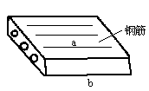
练一练
1．下列物理量中，不属于物质的物理属性的是： （ ）
A．颜色 B．状态 C．质量 D．硬度
C
2．铝镁合金是新型建筑装潢材料，主要用于制作窗框、卷帘门、防护栏等。下列性质与这些用途无关的是： （ ）
A．不易生锈 B．导电性好 C．密度小 D．强度高
3．纳米材料是由纳米颗粒经过特殊制备得到的。室温下外形相同的纳米铜比普通铜可多拉长50倍而不断裂的事实，表明纳米铜具有较好的 （ ）
A．导电性 B．导热性 C．延展性 D．弹性
4．钢筋坚韧耐拉却不耐挤压，混凝土耐挤压却不耐拉伸，用作楼板的预制板是钢筋混凝土结构如图所示，你认为在楼板中钢筋a在混凝土中的位置为： （ ）
A．靠近上表面 B．中间 C．靠近下表面 D．位置不定
B
C
C

Slide 27
练一练
5.科学家设想利用道路来收集太阳能进行发电，供电动汽车和路灯使用。方法是在路基上先铺设覆盖有太阳能电池的水泥板，再在太阳能电池上覆盖透明的玻璃作为路面，这个设想要能实际使用，对玻璃的选择，下列哪一项不是主要需考虑的 ( )
A．玻璃表面粗糙程度 B．玻璃强度 C．玻璃颜色 D．玻璃的隔音效果
D
6.下列这些物体：橡皮、钢尺、塑料尺、纯净的水、水银，试把它们分成二类，并写出分类的 依据。
一类： ，其特征： ；
另一类： ，其特征： .
橡皮、钢尺、塑料尺
都是固体
纯净的水、水银
都是液体

Slide 28
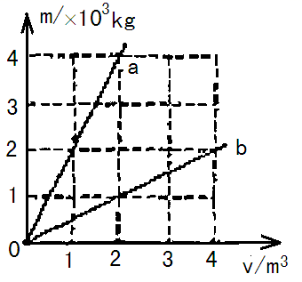
综合训练
1.如图所示，纵坐标表示物体的质最，横坐标表示物体的体积。图像a、b分别表示物体甲、乙的质量与体积的关系。由图像可知ρ_{甲}：ρ_{乙}＝ 。
4：1
2.体积是40cm³的铁块，质量为316g，铁的密度是____g/cm³。若锯去一半，所剩下一半铁的密度是_____g/cm³。
7.9
7.9

Slide 29
综合训练
3.一个体积为30cm³的铜球，质量为178g，这个铜球是实心球还是空心球？若是空心球的，求出空心体积。（ρ=8.9×10³kg/m³）
答：（1）空心 （2）10cm³
4.一容积为10L的汽缸内储存有密度为1.5×10³Kg/m³的氧气，现用活塞将氧气的体积压缩为4L，则压缩后氧气的密度为 （ ）
A、1.5×10³kg/m³ B、3.75×10³kg/m³
C、0.6×10³kg/m³ D、6×10³kg/m³
B

Slide 30
综合训练
5.下列关于质量的说法中，正确的是（ ）
A．把1kg的铁块烧红后拉成铁丝，则铁丝的质量大于铁块的质量
B．把1kg的铁块带到月球上，则在月球上铁块的质量变小了
C．水烧开了，继续加热，壶中的水的质量保持不变
D．1kg铁与1kg棉花质量相等
D
6.天平用久了，会造成砝码磨损，用这种砝码来称物体的质量，其测量结果将（ ）
A．偏大 B．偏小 C．不受影响 D．不能确定
A

Slide 31
综合训练
7.以下是某同学测定煤油的密度的一些实验步骤：①用天平测出空矿泉水瓶的质量m_{o};
②在矿泉水瓶里装满水，用天平测出它们的总质量m₁；③用矿泉水瓶装满煤油，用天平
测出它们的总质量m₂；④用量筒测出矿泉水瓶里所盛煤油的体积V；⑤计算煤油的密度。
这些步骤中可省去的是 （ ）
A．① B．②或④ C．③ D．都不能省去
B
8.我国约有4亿多人虚配带近视眼镜,组成眼镜的主要材料的部分技术指标如下表:
材料 | 树脂镜片 | 玻璃镜片 | 铜合金 | 钛合金
透光量 | 92% | 91%
密度/kg·m⁻³ | 1.3×10³ | 2.5×10³ | 8.0×10³ | 4.5×10³
性能 | 较耐磨损 | 耐磨损 | 较耐磨损 | 耐腐蚀
（1）求一块体积为4×10⁻⁶m³玻璃镜片的质量为多少?
（2）如图所示,一副铜合金架的质量为2×10⁻²kg,若以钛合金代替铜合金,求一副以钛合金镜架的质量。
答：（1）10g (2)1.125×10⁻²kg

Slide 32
下 课

